Slide 1
Великие русские писатели

Slide 2
Русский поэт. Учился в Московском университете. Окончил Санкт-Петербургскую школу гвардейских прапорщиков и кавалерийских юнкеров.

Slide 3
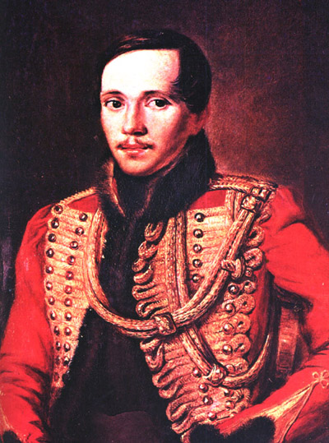

Slide 4


Михаил Юрьевич Лермонтов

Slide 5
У этого поэта была любимая няня, о которой знают все.

Slide 6
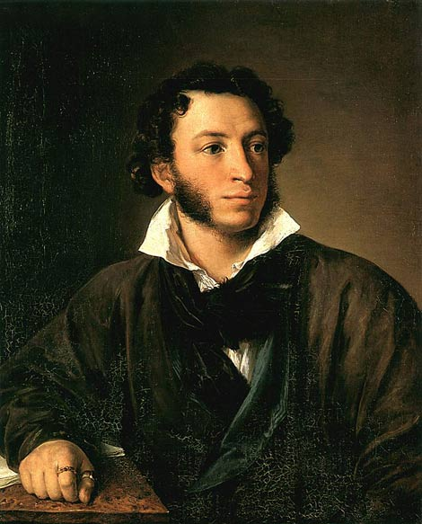

Slide 7

Александр Сергеевич Пушкин

Slide 8
Этот писатель переводил стихи и прозу, великолепно знал литературу, интересовался театром.

Slide 9
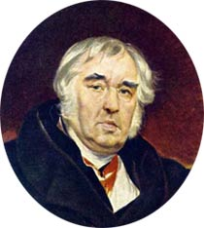

Slide 10
Иван Андреевич Крылов

Slide 11
Многие рассказы этого писателя вошли в его же книгу “ Азбука”.

Slide 12
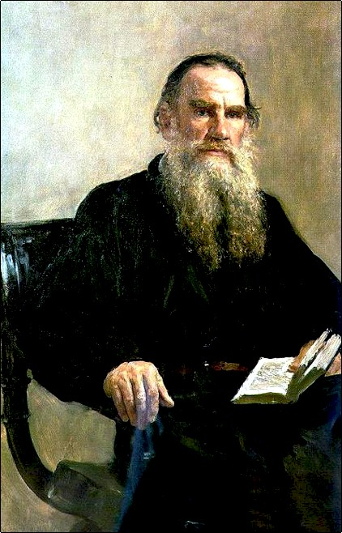

Slide 13

Лев Николаевич Толстой

Slide 14
Кому из этих писателей в нашем городе поставлены замечательные памятники?

Slide 15
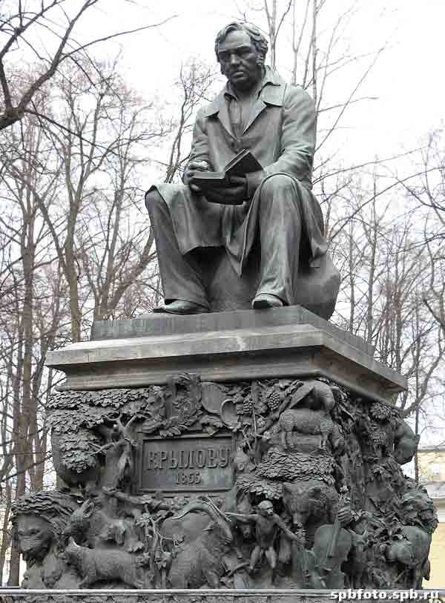

Slide 16
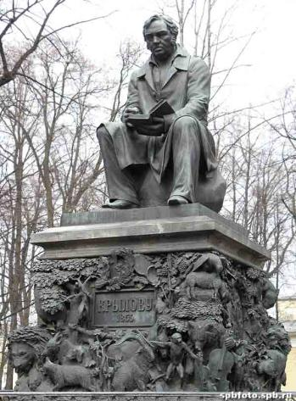
Памятник И.К.Крылову скульптора П.К.Клодта

Slide 17
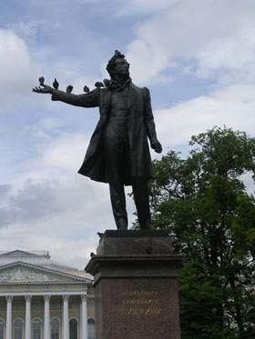

Slide 18
Памятник А.С.Пушкину скульптора М.К.Аникушина

Slide 19
Почитаем стихи

Slide 20
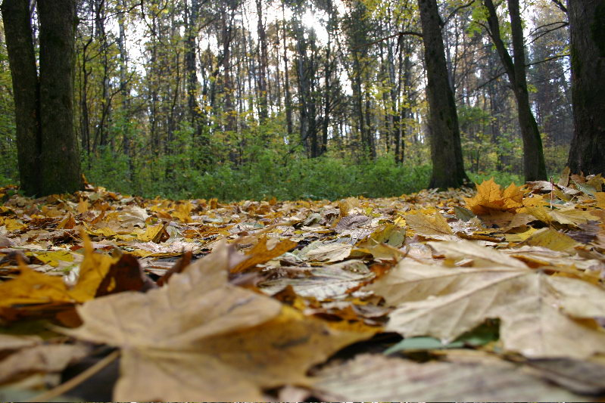
Уж небо осенью дышало…

Slide 21
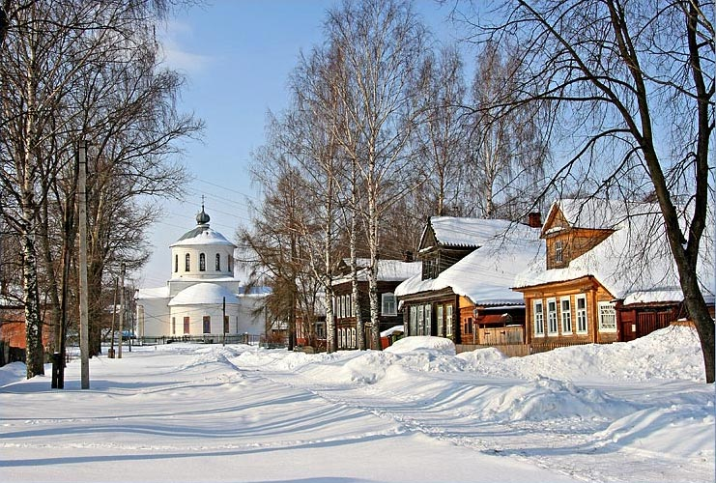
Мороз и солнце! День чудесный!

Slide 22
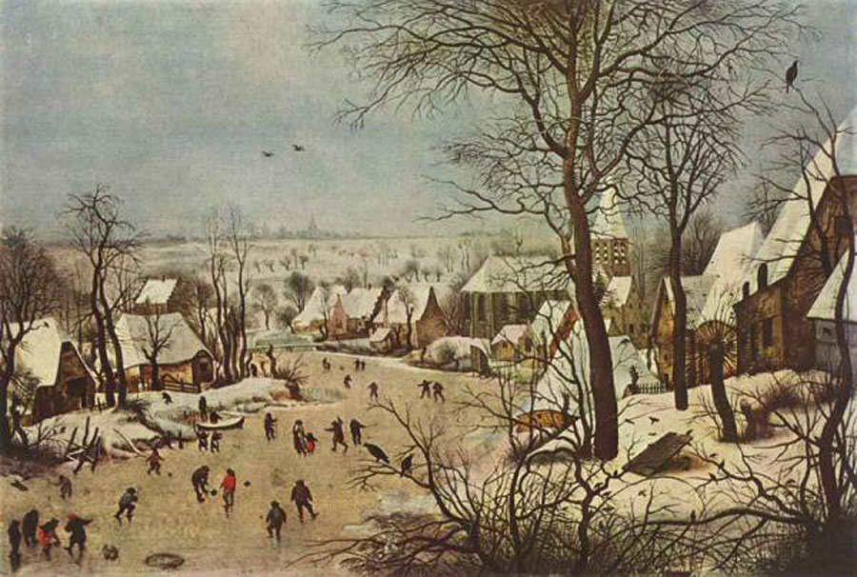
Мальчишек радостный народ…

Slide 23
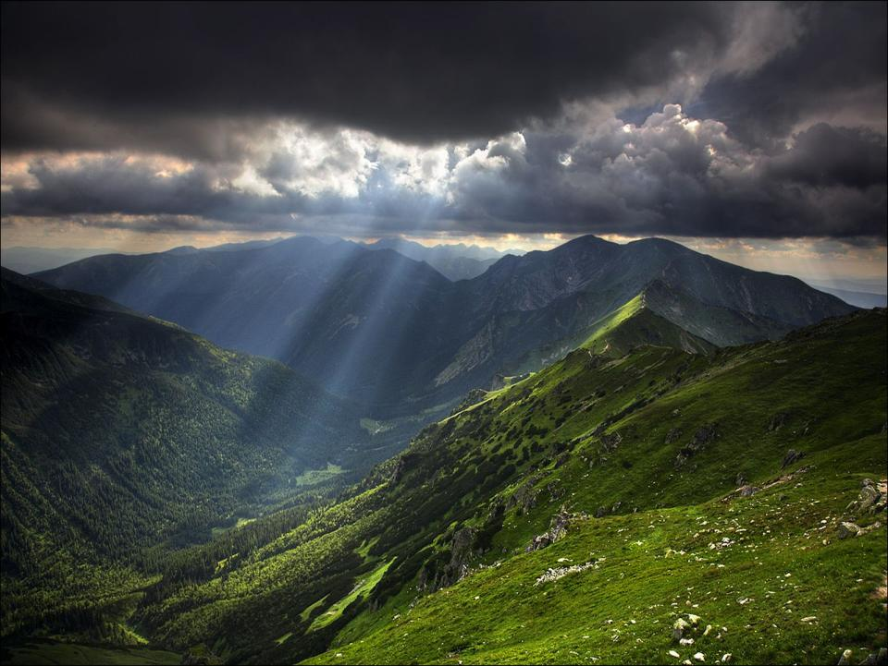
Горные вершины
Спят во тьме ночной…

Slide 24
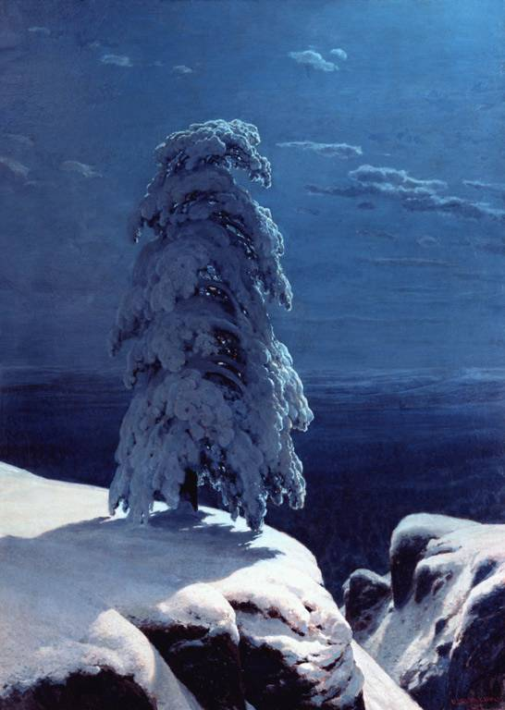
На севере диком…

Slide 25
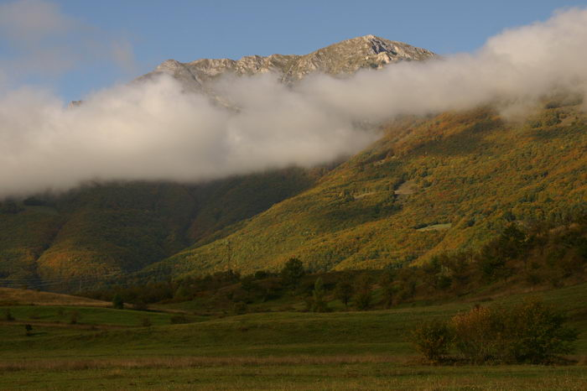
Ночевала тучка золотая…

Slide 26
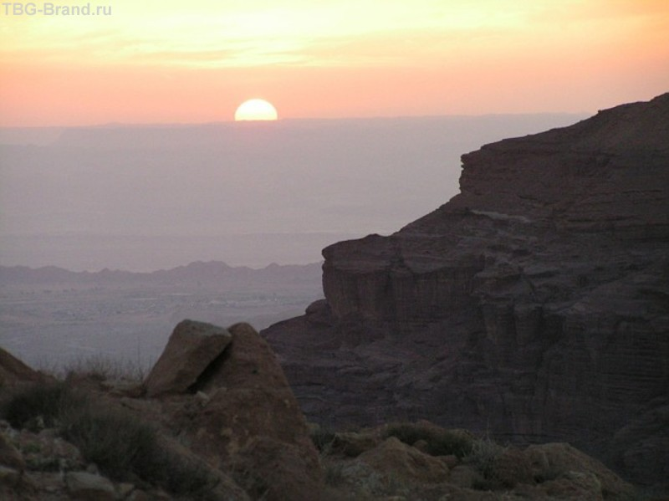
Но остался влажный след
в морщине старого утёса…

Slide 27
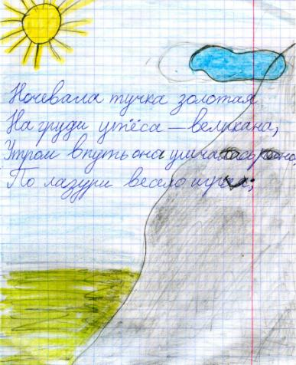
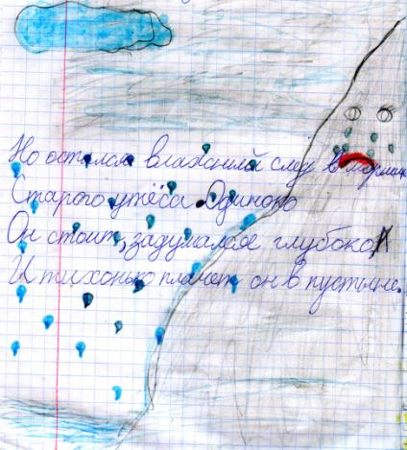

Slide 28
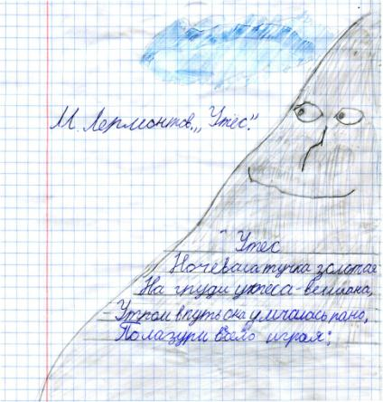
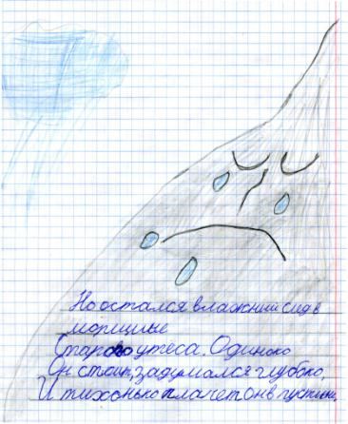

Slide 29
Викторина по сказкам
А.С.Пушкина

Slide 30
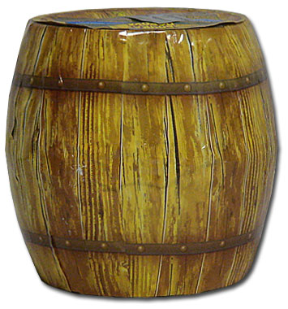

Slide 31
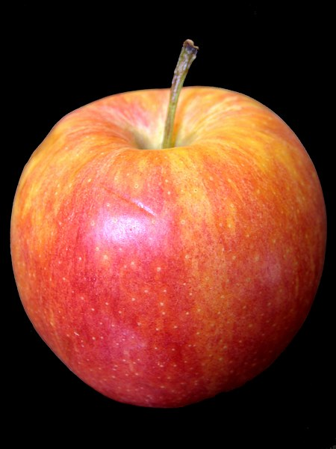

Slide 32
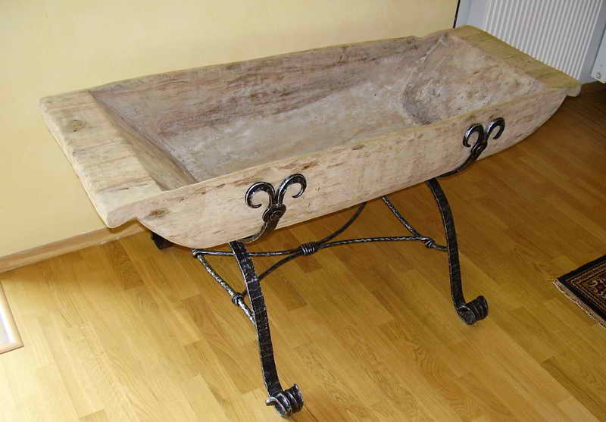

Slide 33
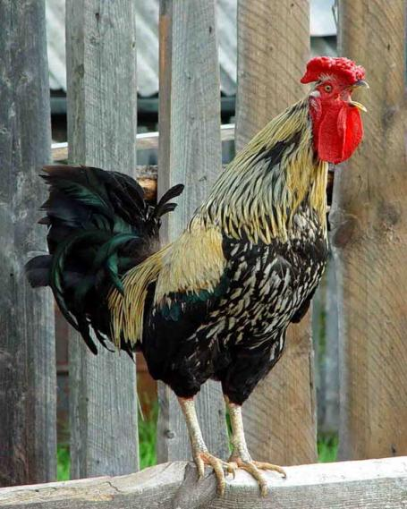

Slide 34
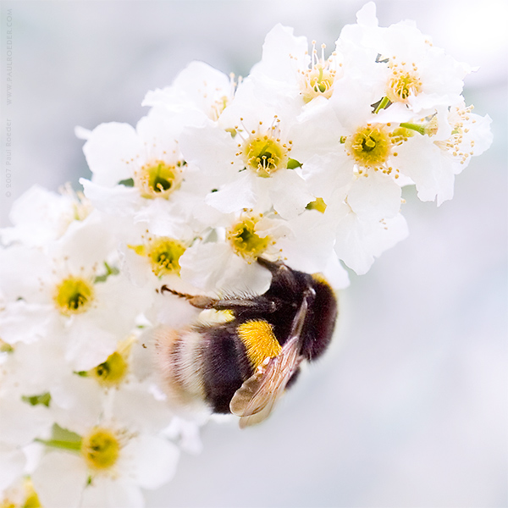

Slide 35
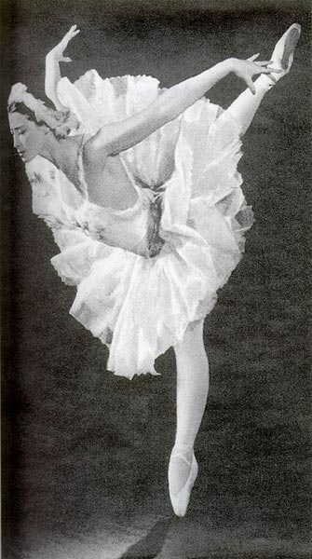

Slide 36
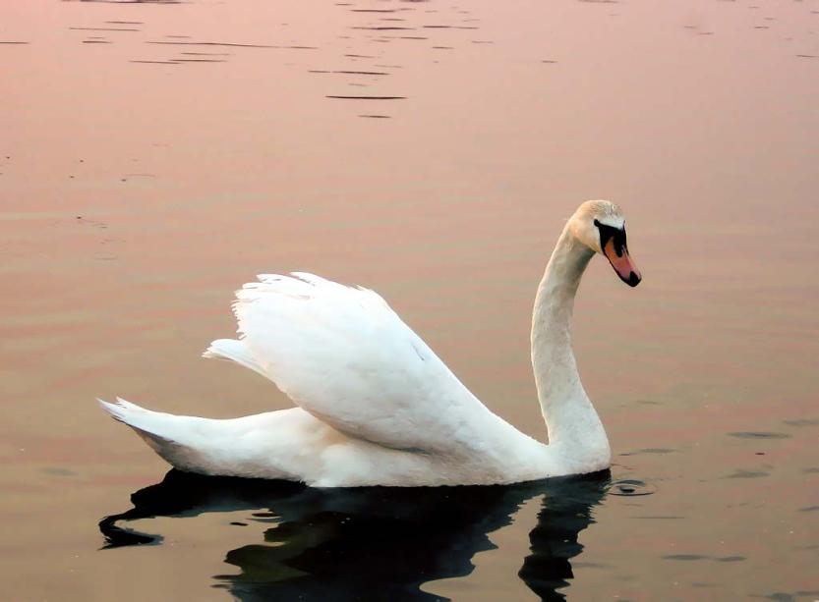

Slide 37
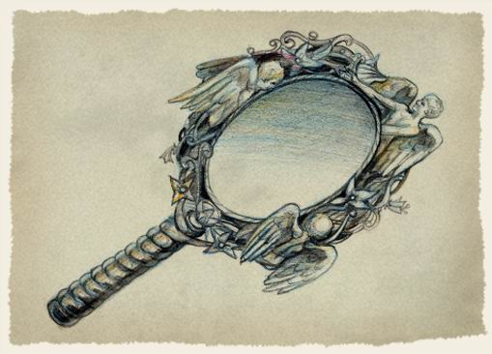

Slide 38
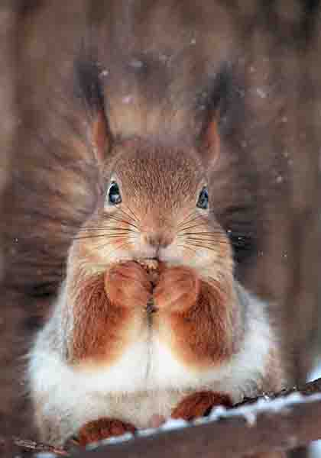

Slide 39
MОЛОДЦЫ!!!

